Slide 1
Překladatelský proces v praxi
na příkladu překladatelské kanceláře Orange Tree
Klára Kučerová
Marina Wagnerová

Slide 2
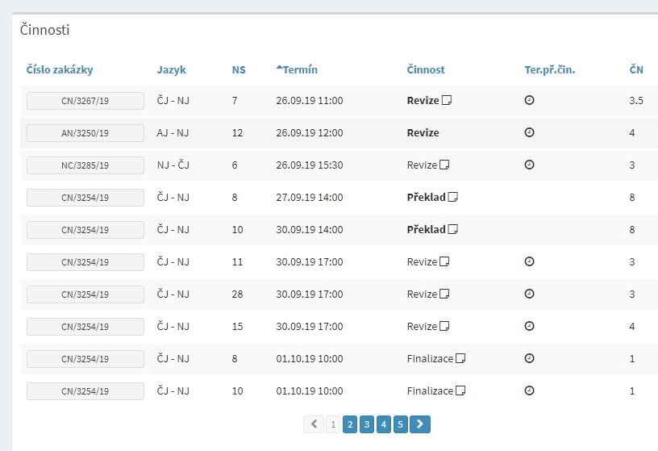
Jak začínáme
Notes:
Tady jen podotknu, že se budeme bavit jen o tom, co dělá přímo překladatel, takže tam není zahrnuta komunikace s klientem, to dělá front office a projektový manažer. Screenshot z evidence zakázek, kde jsou vložené všechny zakázky. Slouží jako to-do list pro překladatele. Přehled o tom, jaká je to zakázka, jazyková kombinace, počet normostran, do kdy se má odevzdat, co má vlastně překladatel dělat. Dále zjistí, kdo dělá činnost před ním a kdy odevzdá, a další podrobnosti.

Slide 3
Jak začínáme
Revize – interní komunikace: benefity pro zaměstnance (AC)
Překlad + finalizace: apostilly, plná moc k zastupování společnosti (NC)
Překlad + finalizace: výpis z rejstříku trestů (NC)
Formátování – výpis z katastru nemovitostí (CA)
Překlad + finalizace: seznam činností při přeměně právní formy společnosti (CN)
Překlad + finalizace: výpis z OR (NC)
Revize: dotazník (oblast IT) (AN)
Překlad + finalizace: odvolání proti usnesení soudu (NA)
Obecně: právní, ekonomické, technické texty (IT, vlaky)
+ příležitostně: dějiny, umění, obecná komunikace
Notes:
Ta čísla zakázek vám nic moc neřeknou, takže tady jsem si pár dní vypisovala konkrétně, s jakými texty jsem pracovala. Abyste konkrétně viděli, s jakými texty se běžně setkáváme. K těm činnostem – formátování, překlad, revize, finalizace se dostaneme ještě podrobněji.

Slide 4
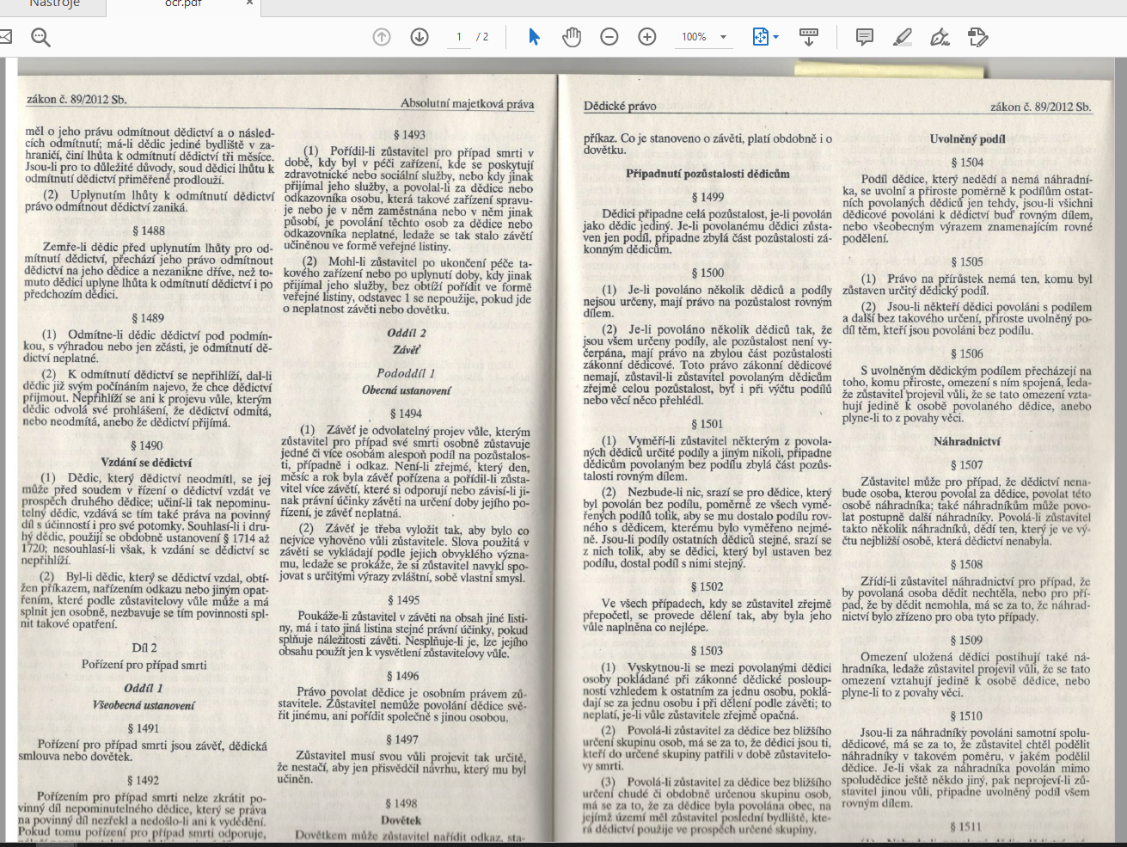
1. FORMÁTOVÁNÍ
Text od klienta (pdf, Word, Excel, jpg, …)
OCR
PŘEKLAD MUSÍ VYPADAT JAKO ORIGINÁL
Notes:
Zde už si tedy ukážeme ten celý proces od začátku do konce, i když jedna osoba nemusí, zpravidla ani nemůže, dělat všechny činnosti u jedné zakázky sama. Vždy se začíná formátováním dokumentu. Od klientů dostáváme dokumentu v nejrůznějších podobách a my je potřebujeme v editovatelném formátu, upravené tak, abychom mohli použít nástroje CAT.

Slide 5
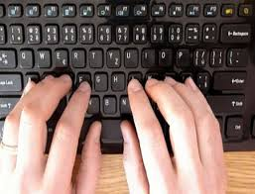
Psaní všemi deseti, PC znalosti
Zvyšuje efektivitu práce
Státní zkoušky z psaní na klávesnici
Požadavky: psát při desetiminutovém opisu rychlostí nejméně 200 čistých úhozů za minutu při přesnosti nejméně 99,50 % (za chybu se odečítá 10 úhozů)
+ obecně znalost práce s MS Office (Word,
Excel)
Klávesové zkratky
Notes:
Znalosti práce s Wordem jsou zásadní. Tam probíhá veškeré formátování, úpravy finálních překladů…

Slide 6
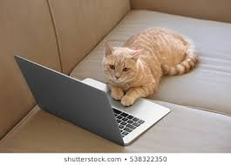
2. PŘEKLAD
CAT = Computer-aided translation
„Jsme nuceni pracovat s kočkama.“ – Z. Jettmarová
Software pro počítačem podporovaný překlad:
SDL Trados, Memsource (Phrase), Wordfast
Bezplatná trial verze (pro 2 projekty, např. MMS)
Text k překladu rozdělen na segmenty
Překladová paměť (translation memory, TM) – všechny již dříve přeložené segmenty
Terminologická databáze (termbase, TB) – ručně vložené termíny
Notes:
Při překladu standardně využíváme software pro počítačem podporovaný překlad.

Slide 7
MT = machine translation
Strojový překlad
pro „běžné“ použití Google překladač, DeepL
Profesionální využití: DeepL, Globalese, Google
Pomůcka pro překladatele = další „zdroj“
Který text je vhodný pro strojový překlad?
Připraví nás MT o práci?
Notes:
Dva přístupy: celý text se nasype do MT, pak probíhá posteditace. Xx U nás „jen“ další zdroj, inspirace, pomoc.
10 % segmentů neupraveno

Slide 8
MT je (jen) stroj
Notes:
Ano, je to vděčné téma, tady jsou některé výtvory MT. (kde se vzala, tu se vzala). Ale nyní jsou chyby stále propracovanější – např. přeložené názvy měst nebo ulic, chybějící zápor, úplně mimo slovo z ničeho nic, prohození stran…

Slide 9

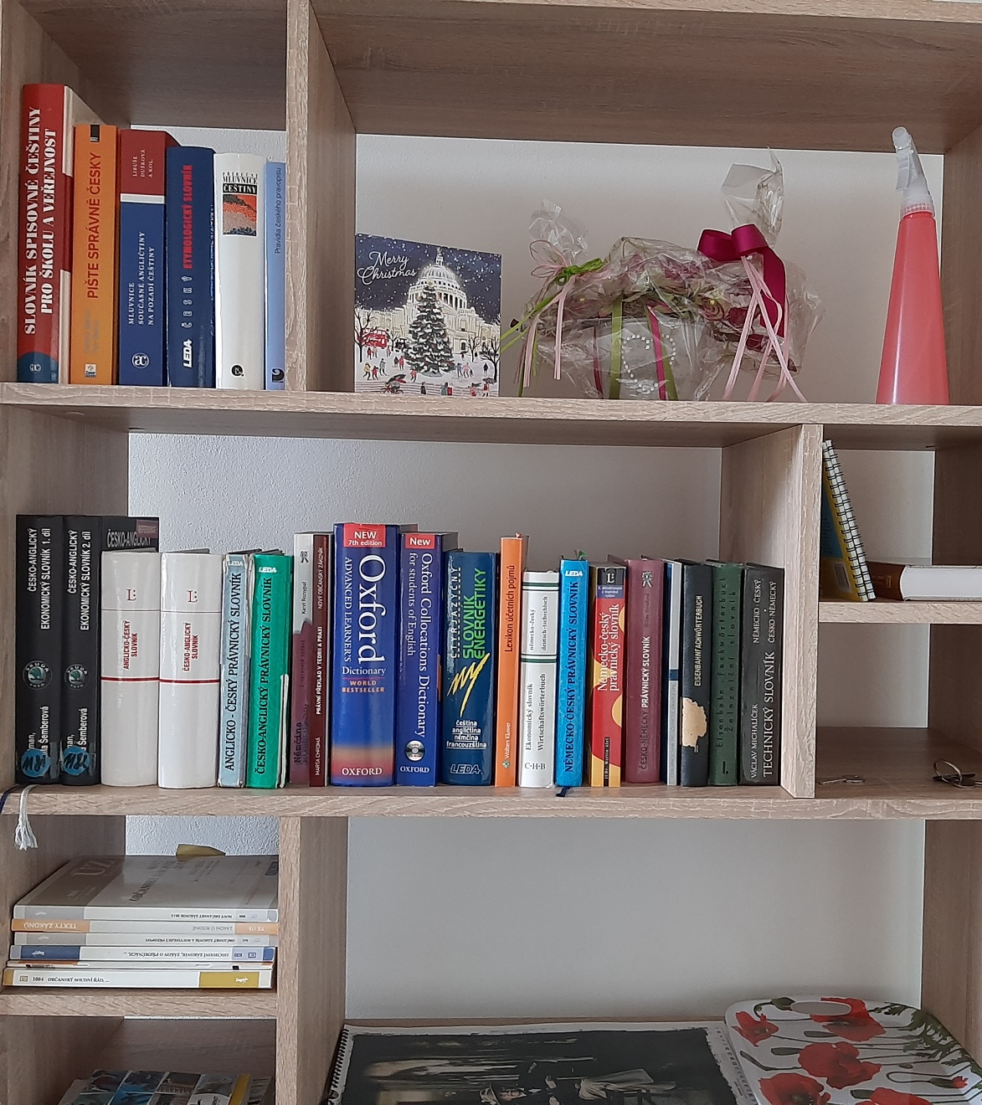
Rešerše, zdroje
Tištěné slovníky (právnický slovník /Horálková/, účetní slovník, železniční slovník)
Lingea, Duden
Eurlex, IATE
Glosbe, Linguee
Korpusy
Paralelní texty
Obrázky (Google)
Konzultace s kolegy
Internetové stránky klienta
Internetová jazyková příručka

Slide 10
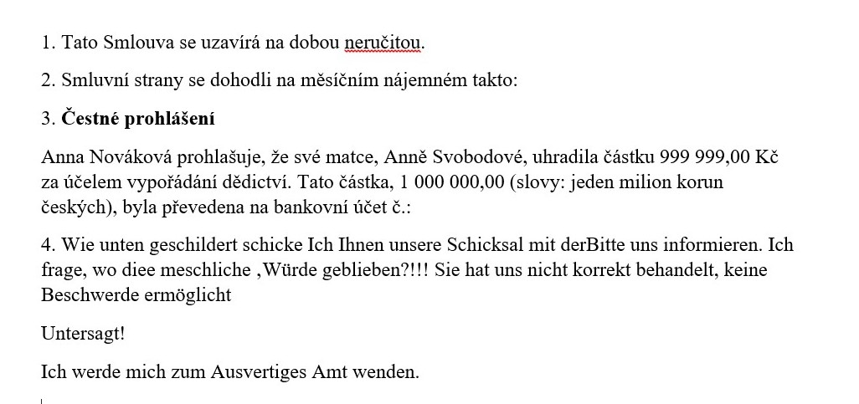
Texty k překladu nejsou dokonalé. Co s tím?
Notes:
Zachovat styl, ale nekopírovat překlepy

Slide 11
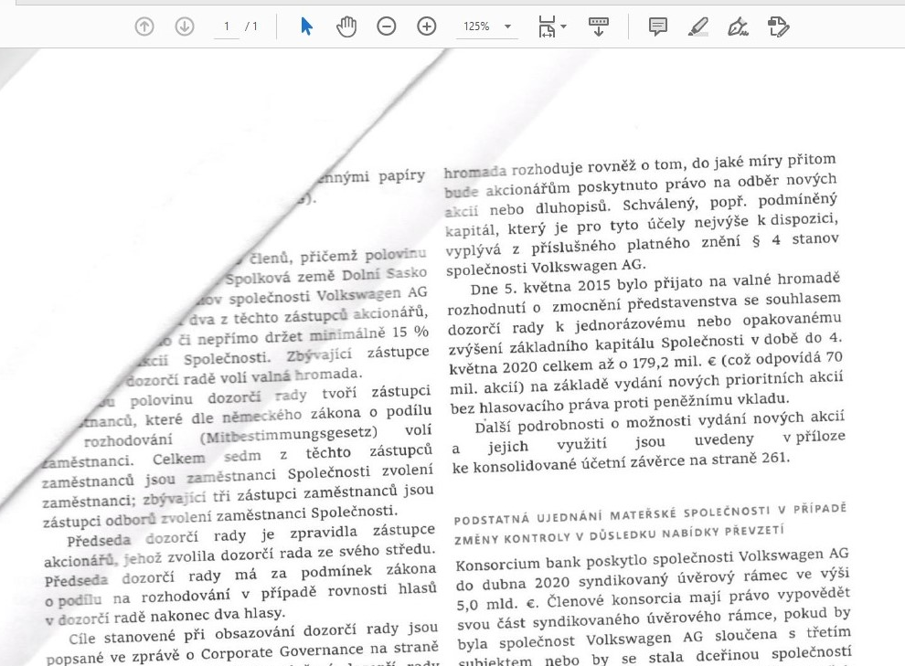
Texty k překladu nejsou dokonalé. Co s tím?
Der Amazon-Chef und reichste Mann der Welt will 10 Mrd. $ für Massnahmen gegen den Klimawandel spenden. (…) Falls der Bezos Earth Fund zum Fliegen kommt und die 10 Mrd. $ tatsächlich fliessen, würde es sich um die wohl grösste je getätigte Privatspende handeln. (…) Das Echo auf Bezos’ Ankündigung von Montag fiel gemischt aus. Die Grosszügigkeit wurde zwar begrüsst, obwohl noch nichts über die Prioritäten und Aktivitäten des neu lancierten Bezos Earth Fund bekannt ist.
Notes:
Švýcarská němčina – pozor na texty! Reálie jsou úplně jiné.

Slide 12
Texty k překladu nejsou dokonalé. Co s tím?
Někdy nutná komunikace s klientem
Poznámka překladatele:
Praha (text originálu nečitelný – pozn. překl.) ledna 2020

Slide 13
3. REVIZE A FINALIZACE
Všechny texty prochází interní revizí
Nezbytné pro zajištění kvality překladu
V režimu revizí, příp. komentáře
Finalizace = překladatel projde revize, vytvoří finální verzi překladu, zkontroluje (i vizuálně) cílový text po exportu z CAT

Slide 14
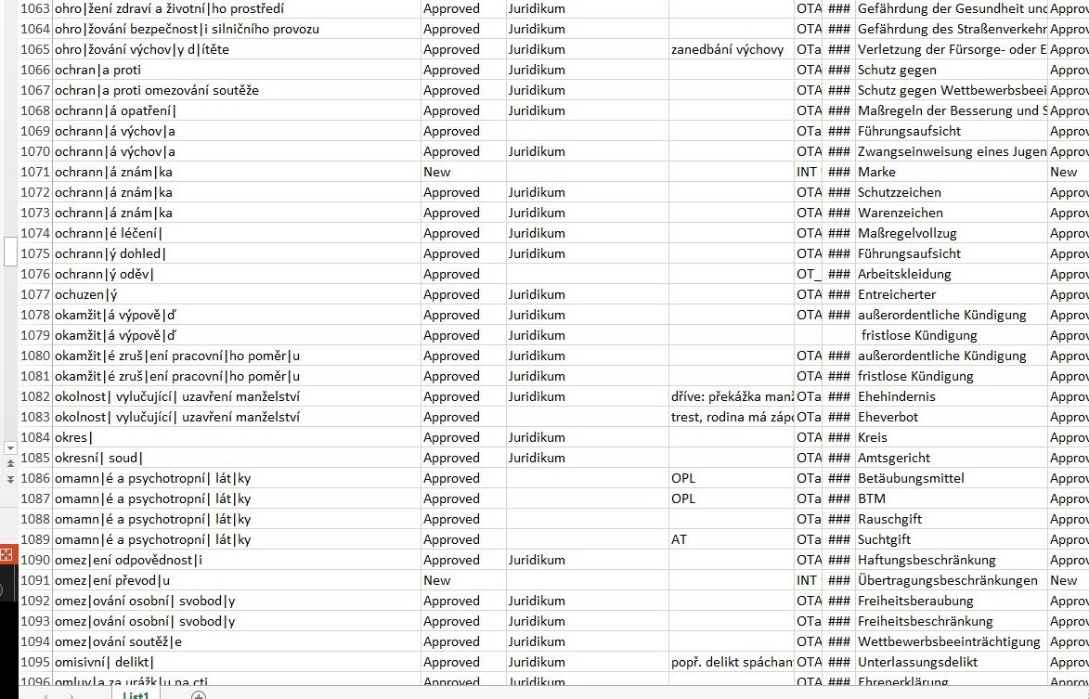
DALŠÍ ČINNOSTI
Glosáře, paměť
Výhoda překládání v týmu -> překladová paměť (TM)
Vytváření glosářů např. po absolvovaných školeních
Správa terminologie
Texty EU (alignování)

Slide 15
Můžete vyzkoušet a přečíst
O strojovém překladu: https://www.orangetree.cz/2022/01/strojovy-preklad-je-dobry-sluha-a-dal/
CAT – Memsource/Phrase: https://phrase.com/pricing/ Team Start – 30 dnů zdarma (max. 2 projekty najednou) (příp. SDL Trados 30 dnů zdarma https://www.sdltrados.com/products/trados-studio/free-trial.html)
Eurlex: GDPR v AJ, NJ, ČJ https://eur-lex.europa.eu/legal-content/EN-CS-DE/TXT/?uri=CELEX:32016R0679&from=CS
Umění překladu – Jiří Levý
Titulkujeme profesionálně – Miroslav Pošta
Notes:
Původně jsem zde měla zařazen i DeepL, ale ten už všichni znáte takže zde spíš přidávám odkaz na podrobné zamyšlení o strojovém překladu

Slide 16



Děkujeme za pozornost! Máte nějaké dotazy?
Kde nás najdete?
www.orangetree.cz
Orange Tree orangetreetranslations OT_translations
klara.kucerova@orangetree.cz
marina.wagnerova@orangetree.cz

